Slide 1
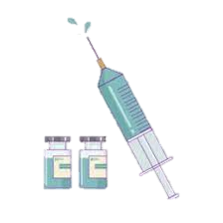
大園工業區疫苗接種站
校園
接種專案
地點:大園工業區服務中心(桃園市大園區內海里民生路101號)
施打對象:5-12歲兒童接種基礎劑、12-17歲青少年接種追加劑
請攜帶黃卡、健保卡及填寫完成之校園意願書。
日期 時間 | 疫苗種類 | 7/3(日)
08:00-09:30 | BNT | 五權國小
09:30-10:30 |  | 內海國小、后厝國小、圳頭國小、沙崙國小
10:30-12:00 |  | 潮音國小
13:00-14:00 | 默德納 | 五權國小
14:00-15:00 |  | 內海國小、后厝國小、圳頭國小、沙崙國小、
15:00-16:00 |  | 潮音國小
數量 | 1,000
提升兒童疫苗接種率及保護力，請及早接種Covid-19疫苗
疫苗數量及施打時間依照中央配給進行滾動式調整
~感謝您的耐心等候與體諒~
111.6.15公告

